Slide 1
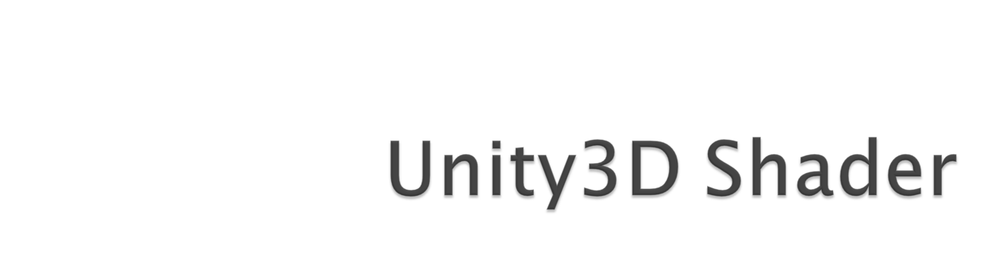

Slide 2
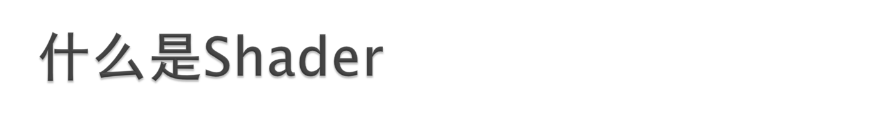
程序化着色器，最初的概念是采用一系列类似汇编语言的指令直接对GPU进行操作，改变3D显示中的顶点、像素，做到一些特殊的效果
经过多年的发展，语言体系逐渐成熟，多家公司及机构开发了自己的语言标准，目前我们常见的有以下几种：
语言 | 应用平台 | 开发商
HLSL | directX | mircosoft
CG | directX | Nvidia
GL | OpenGL | SGI
GLES | 手机等嵌入式设备 | Khronos

Slide 3

Shader（着色器）实际上就是一小段程序，它负责将输入的Mesh（网格）以指定的方式和输入的贴图或者颜色等组合作用，然后输出。绘图单元可以依据这个输出来将图像绘制到屏幕上。
Shader大体上可以分为两类
表面着色器（Surface Shader） - 为你做了大部分的工作，只需要简单的技巧即可实现很多不错的效果。类比卡片机，上手以后不太需要很多努力就能拍出不错的效果。
片段着色器（Fragment Shader） - 可以做的事情更多，但是也比较难写。使用片段着色器的主要目的是可以在比较低的层级上进行更复杂（或者针对目标设备更高效）的开发。

Slide 4

语言 | 适用平台 | 阴影 | 参考
Fixed Function Shader | PC、Mac、移动设备 | 无 | U3d Reference
Vertex&Fragment Shader | PC、Mac | 无 | CG、HLSL
Surface Shader | PC、Mac | 有 | CG、HLSL

Slide 5

学习shader是否需要知道复杂的GPU指令？
    完全不需要，最初的shader确实是采用类似汇编的GPU语言来编写，但经过多年的进化，现在已经十分规范了。
学习shader是否要有非常专业的图形学和数学知识？
    这个可以有，当然越专业越好！但意思并不是说不懂图形学就不能写shader了，即使做不到那么专业，你也可以学shader，就比方说你可能会C++，但是你不一定要用它来写一套windows系统，但你完全可以用它做个计算器，仍然很管用。

Slide 6

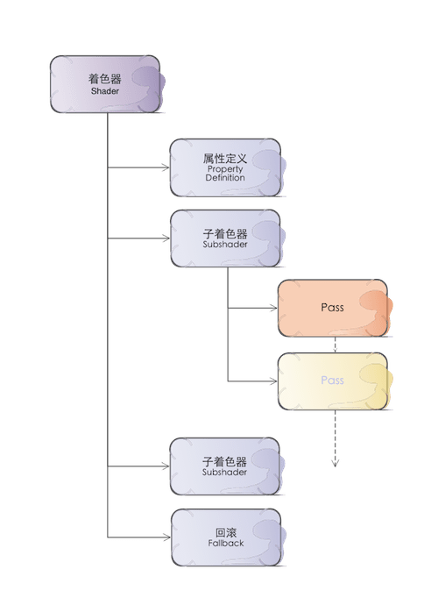

Slide 7

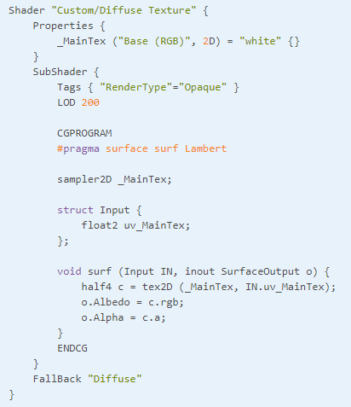
Properties{}
_Name("Display Name", type) = defaultValue[{options}]
_Name - 属性的名字，简单说就是变量名，在之后整个Shader代码中将使用这个名字来获取该属性的内容
Display Name - 这个字符串将显示在Unity的材质编辑器中作为Shader的使用者可读的内容
type - 这个属性的类型，可能的type所表示的内容有以下几种：
  Color - 一种颜色，由RGBA（红绿蓝和透明度）四个量来定义；
  2D - 一张2的阶数大小（256，512之类）的贴图。这张贴图将在采样后被转为对应基于模型UV的每个像素的颜色，最终被显示出来；
  Rect - 一个非2阶数大小的贴图；
  Cube - 即Cube map texture（立方体纹理），简单说就是6张有联系的2D贴图的组合，主要用来做反射效果（比如天空盒和动态反射），也会被转换为对应点的采样；
  Range(min, max) - 一个介于最小值和最大值之间的浮点数，一般用来当作调整Shader某些特性的参数（比如透明度渲染的截止值可以是从0至1的值等）；
  Float - 任意一个浮点数；
  Vector - 一个四维数；
defaultValue 定义了这个属性的默认值，通过输入一个符合格式的默认值来指定对应属性的初始值（某些效果可能需要某些特定的参数值来达到需要的效果，虽然这些值可以在之后在进行调整，但是如果默认就指定为想要的值的话就省去了一个个调整的时间，方便很多）。
  Color - 以0～1定义的rgba颜色，比如(1,1,1,1)；
  2D/Rect/Cube - 对于贴图来说，默认值可以为一个代表默认tint颜色的字符串，可以是空字符串或者"white","black","gray","bump"中的一个
  Float，Range - 某个指定的浮点数
  Vector - 一个4维数，写为 (x,y,z,w)
另外还有一个{option}，它只对2D，Rect或者Cube贴图有关，在写输入时我们最少要在贴图之后写一对什么都不含的空白的{}，当我们需要打开特定选项时可以把其写在这对花括号内。如果需要同时打开多个选项，可以使用空白分隔。可能的选择有ObjectLinear, EyeLinear, SphereMap, CubeReflect, CubeNormal中的一个，这些都是OpenGL中TexGen的模式，具体的留到后面有机会再说。

Slide 8
Tags
表面着色器可以被若干的标签（tags）所修饰，而硬件将通过判定这些标签来决定什么时候调用该着色器。比如我们的例子中SubShader的第一句
Tags { "RenderType"="Opaque" }
告诉了系统应该在渲染非透明物体时调用我们。Unity定义了一些列这样的渲染过程，与RenderType是Opaque相对应的显而易见的是
"RenderType" = "Transparent"，表示渲染含有透明效果的物体时调用。
在这里Tags其实暗示了你的Shader输出的是什么，如果输出中都是非透明物体，那写在Opaque里；如果想渲染透明或者半透明的像素，那应该写在Transparent中。
另外比较有用的标签还有"IgnoreProjector"="True"（不被Projectors影响），"ForceNoShadowCasting"="True"（从不产生阴影）以及"Queue"="xxx"（指定渲染顺序队列）。这里想要着重说一下的是Queue这个标签，如果你使用Unity做过一些透明和不透明物体的混合的话，很可能已经遇到过不透明物体无法呈现在透明物体之后的情况。这种情况很可能是由于Shader的渲染顺序不正确导致的。Queue指定了物体的渲染顺序，预定义的Queue有：
Background - 最早被调用的渲染，用来渲染天空盒或者背景
Geometry - 这是默认值，用来渲染非透明物体（普通情况下，场景中的绝大多数物体应该是非透明的）
AlphaTest - 用来渲染经过Alpha Test的像素，单独为AlphaTest设定一个Queue是出于对效率的考虑
Transparent - 以从后往前的顺序渲染透明物体
Overlay - 用来渲染叠加的效果，是渲染的最后阶段（比如镜头光晕等特效）

Slide 9
LOD
LOD很简单，它是Level of Detail的缩写，在这里例子里我们指定了其为200（其实这是Unity的内建Diffuse着色器的设定值）。这个数值决定了我们能用什么样的Shader。在Unity的Quality Settings中我们可以设定允许的最大LOD，当设定的LOD小于SubShader所指定的LOD时，这个SubShader将不可用。Unity内建Shader定义了一组LOD的数值，我们在实现自己的Shader的时候可以将其作为参考来设定自己的LOD数值，这样在之后调整根据设备图形性能来调整画质时可以进行比较精确的控制。
VertexLit及其系列 = 100
Decal, Reflective VertexLit = 150
Diffuse = 200
Diffuse Detail, Reflective Bumped Unlit, Reflective Bumped VertexLit = 250
Bumped, Specular = 300
Bumped Specular = 400
Parallax = 500
Parallax Specular = 600

Slide 10
#pragma surface surfaceFunction lightModel [optionalparams]
#pragma surface surf Lambert，它声明了我们要写一个表面Shader，并指定了光照模型。它的写法是这样的
surface - 声明的是一个表面着色器
surfaceFunction - 着色器代码的方法的名字
lightModel - 使用的光照模型。
sampler2D _MainTex;，sampler2D是个啥？其实在CG中，sampler2D就是和texture所绑定的一个数据容器接口。
sampler2D就是GLSL中的2D贴图的类型，相应的，还有sampler1D，sampler3D，samplerCube等等格式
sampler2D _MainTex;做的事情就是再次声明并链接了_MainTex，使得接下来的CG程序能够使用这个变量
作为输入的结构体必须命名为Input，这个结构体中定义了一个float2的变量…你没看错我也没打错，就是float2，表示浮点数的float后面紧跟一个数字2，这又是什么意思呢？其实没什么魔法，float和vec都可以在之后加入一个2到4的数字，来表示被打包在一起的2到4个同类型数。比如下面的这些定义：
struct SurfaceOutput {
  half3 Albedo; //像素的颜色
  half3 Normal; //像素的法向值
  half3 Emission; //像素的发散颜色
  half Specular; //像素的镜面高光
  half Gloss; //像素的发光强度
  half Alpha; //像素的透明度
};

Slide 11

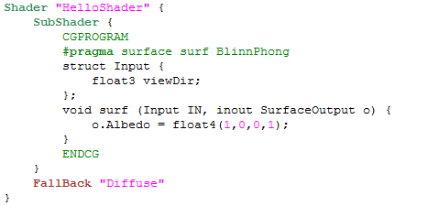
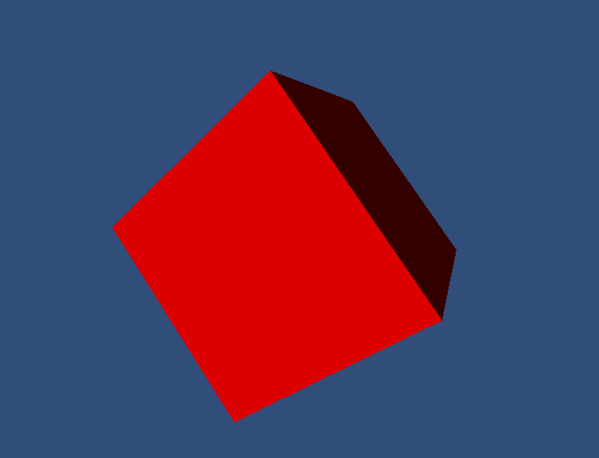
这段程序做了最简单的事情：把一个物体的表面颜色赋值成了红色。
当我们剔除shader当中的大部分，以最简单的结构去看它的时候，你会发现，其实shader就是一个函数，而这个函数所做的事情，不过就是指定输出的颜色而已

Slide 12
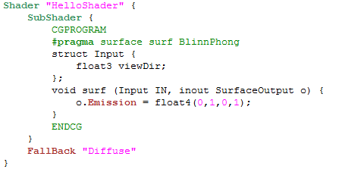
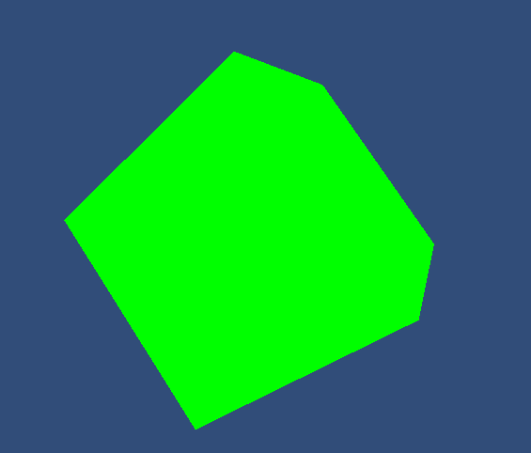
稍微做下更改，这次我们把输出的自发光通道赋以绿色，结果中我们看到，自发光是不受环境光影响的
至此，我们得出结论，shader其实只不过是让一个物体表面以什么颜色显示而已，就这么简单

Slide 13
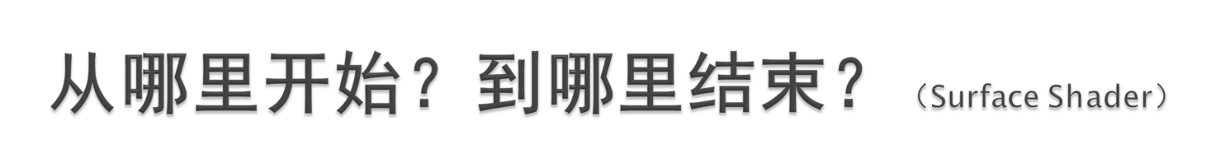
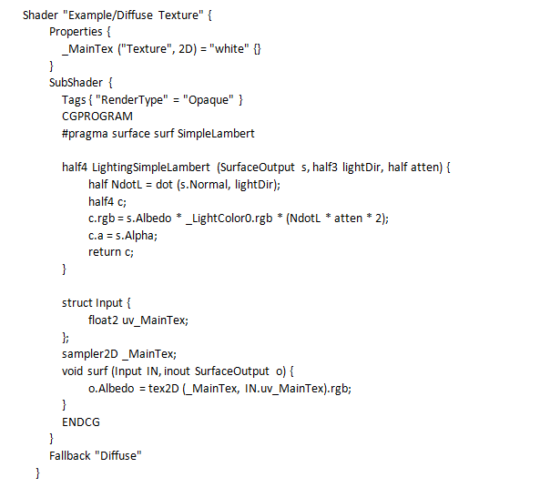
CG语言段起点
文件头：
#pragma surface surf SimpleLambert
#pragma surface： 声明是surface shader
surf：surface shader的入口函数名称定义
SimpleLambert：自定义的光照模式函数名称（实际的函数都要在此名称基础上加Lighting前缀）
CG语言段终点

Slide 14
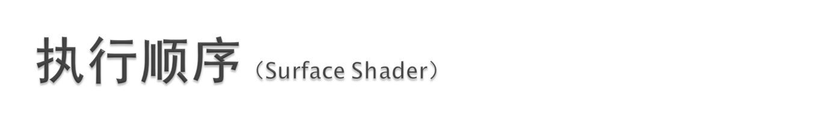
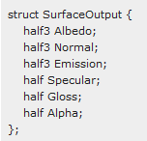
Shader程序的执行顺序：
1.执行surface shader 的入口函数，计算表面颜色，返回给SurfaceOutput 结构体
2.执行光照模式函数，用surf函数返回的SurfaceOutput参数计算高光颜色，最终输出到屏幕中的3D物体表面
2
1
注意：可能你看过很多没有光照模式函数的代码段，但那并不意味着没有光照模式函数，打开Unity\Editor\Data\CGIncludes文件夹中的Lighting.cginc文件，你就会找到默认的Lambert和BlinnPhong两种光照模式函数了，当然，你也可以找到surf函数中形参中的SurfaceOutput结构体的定义，他是固定的，不可以自己定义

Slide 15

Surface shader的形参结构体Input可以由以下参数构成：
uv_TextureName – 贴图坐标1（TextureName例如MainTex）
uv2_TextureName – 贴图坐标2
float3 viewDir – 视点方向
float4 with COLOR semantic – 颜色
float4 screenPos – 屏幕坐标系中的点坐标
float3 worldPos – 世界坐标系中的点坐标
float3 worldRefl - 世界坐标系下的反射向量
float3 worldNormal - 世界坐标系下的法线
float3 worldRefl; INTERNAL_DATA
float3 worldNormal; INTERNAL_DATA

Slide 16

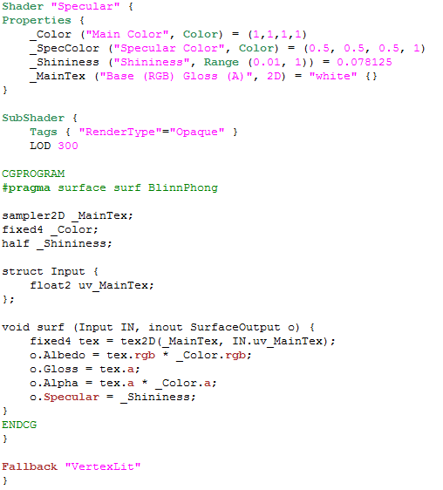
我们知道，在u3d的shader中，一般情况下，习惯把高光贴图放到_MainTex的Alpha通道内，如左图
这样的确省了一张贴图，但并不是我们所习惯的，因此我们想把它提取出来，为这个shader增加一个高光通道的设置

Slide 17

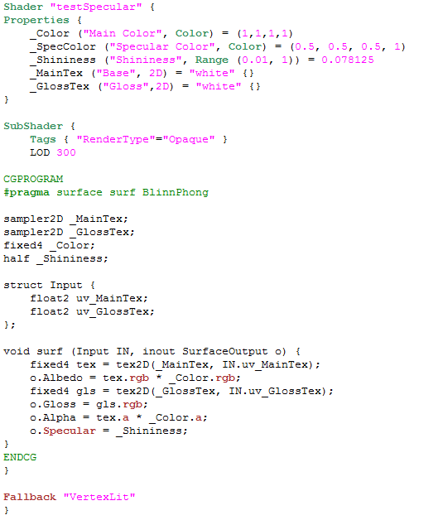
1.为shader在u3d的属性面板中增加一个贴图通道
2.增加一个变量与属性面板对应，以便能够在程序中使用
3.在Input结构体中增加这个贴图通道的uv，但其实你可以直接用uv_MainTex,因为不论你定义成什么名字，只要以uv_开头，都是默认的第一套坐标
4.将贴图解释成颜色信息，并代替原来的MainTex的alpha通道，赋值给高光属性
1
2
3
4

Slide 18
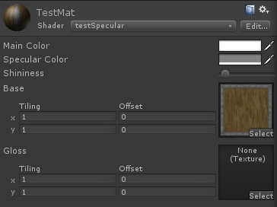
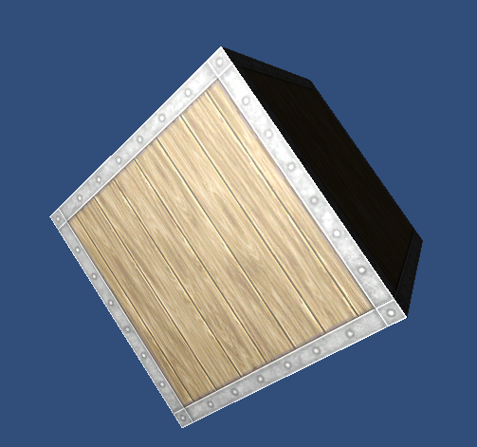

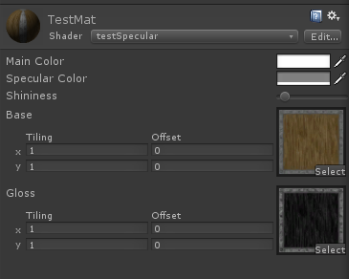
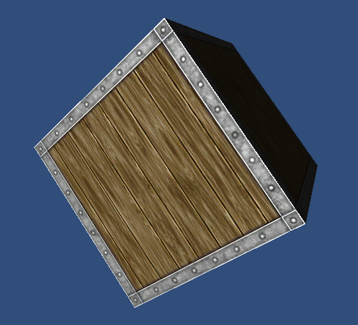

Slide 19
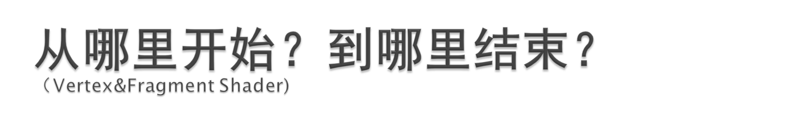
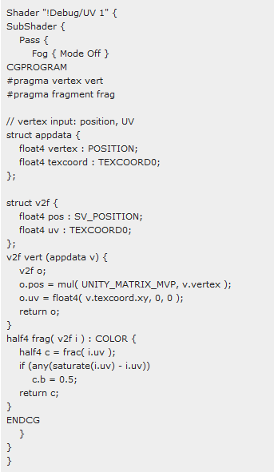
CG语言段起点
声明Vertex Shader的函数名称
声明Fragment Shader的函数名称
CG语言段终点

Slide 20
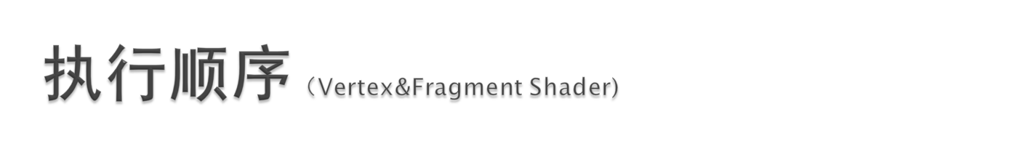
Shader程序的执行顺序：
1.执行vertex shader，执行结果输出到屏幕3D物体顶点，同时作为fragment shader的形参输入（如果有）
2.执行fragment shader，最终输出到屏幕中的3D物体表面
1
2
最终输出到画面

Slide 21


Slide 22

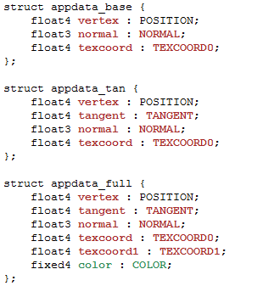
以上图中所示的用于vertex shader的形参appdata结构体，可以有自己定义，但官方文档中有这样的解释
仅能用以下参数构成：
float4 vertex 顶点位置
float3 normal 顶点法线
float4 texcoord UV1
float4 texcoord1 UV2
float4 tangent 正切（用于法线贴图计算）
float4 color 顶点颜色
不过我们也可以不用自己定义，打开unity3d安装目录下“Unity\Editor\Data\CGIncludes”文件夹中的UnityCG.cginc文件，会看到如右图的一些定义
因此，我们只需要在程序中
#include “UnityCG.cginc”就可以使用已经定义好的形参结构体
注意：请完全不用去理会这些既定的参数是如何从模型文件中获得的，因为这是程序自动完成的，我们只需要关心，对他们进行什么样的处理就行了

Slide 23
Fragment Shader 的形参结构体v2f，顾名思义就是vertex to fragment的意思，当然这个名称是可以由你自己设定的
v2f的变量都是从vertex shader 函数输出的，并没有特定的格式，可完全由我们自己来定义，
并不是所有定义的变量都有用，无论你如何定义，最终输出到屏幕上的仅有颜色而已

Slide 24
